Slide 1
Основы создания графических приложений в системе Windows

Slide 2
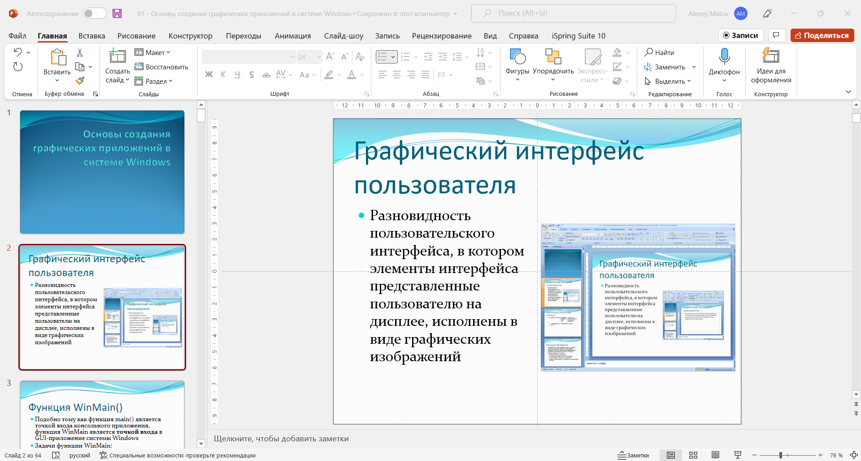
Графический интерфейс пользователя
Интерфейс пользователя, в котором элементы интерфейса исполнены в виде графических изображений

Slide 3
Приложения в Windows
Консольные
Графические
При запуске система автоматически создаёт консоль или использует консоль запускающего приложения
Точка входа – функция main
Приложение само должно создать окно нужного типа для вывода информации
Точка входа – функция WinMain

Slide 4
Функция WinMain()
Задачи функции WinMain:
Инициализация приложения
Отображение главного окна (или окон) приложения
Цикл выборки и обработки сообщений
Возврат целочисленного значения в операционную систему

Slide 5
Простейшее приложение Windows
int APIENTRY WinMain(HINSTANCE /*hInstance*/,
HINSTANCE /*hPrevInstance*/,
LPSTR /*lpCmdLine*/,
int /*nCmdShow*/)
{
// возвращаемся в операционную систему
return 0;
}

Slide 6
WinMain
Параметры
hInstance – дескриптор экземпляра приложения
Используется для загрузки ресурсов приложения, создания окон
hPrevInstance – не используется
lpCmdLine – параметры командной строки приложения
Можно использовать __argc и __argv/__wargv
nCmdShow – режим отображения главного окна приложения
Функция возвращает код ошибки
0 – успех, ненулевое значение – ошибка

Slide 7
Окно
Окно – прямоугольная область экрана для отображения выводимой информации и получения пользовательского ввода
В современных ОС одновременно работает множество процессов
Область экрана – общая для всех окон в системе
Только одно окно может в заданный момент времени получать вводимую информацию от пользователя
В мобильных ОС, как правило, только одно приложение может использовать экран

Slide 8
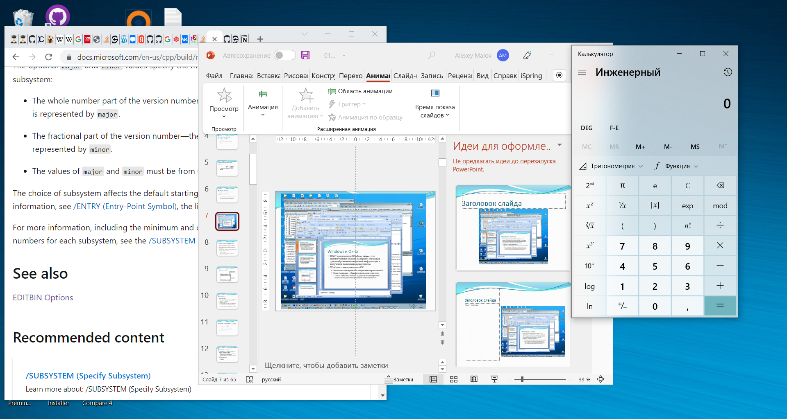

Slide 9
Типы окон
Перекрывающиеся окна (Overlapped Window)
Это обычные окна с заголовком, кнопкой закрытия и ресайзом
Всплывающие окна (Pop-up Windows)
Диалоговые окна
Дочерние окна (Child Window)
Кнопки, комбо-боксы,
Окно для отправки и получения сообщений (Message-only window)
https://docs.microsoft.com/en-us/windows/win32/winmsg/window-features

Slide 10
Главное окно приложения
Отображает информацию пользователю и принимает данные от него
Выступает родителем других окон приложения
Главных в приложении может быть несколько
Microsoft Word, PowerPoint
Интернет –браузер
Такие приложению завершают работу после закрытия всех своих окон

Slide 11
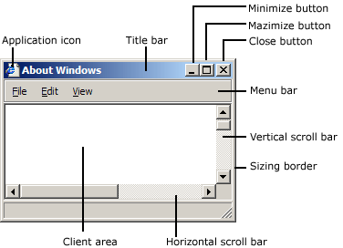
Области окна
Клиентская область
Служит для вывода текста и графики, и получения пользовательского ввода
Содержимое управляется приложением
Неклиентская область
Заголовок, меню, рамка, скроллбары, кнопки управления размерам окном
Управляется операционной системой
https://docs.microsoft.com/en-us/windows/win32/winmsg/about-windows

Slide 12
Элементы управления (controls)
Вспомогательные окна для ввода и вывода информации
Статический текст (Static)
Поля редактирования (Edit box)
Кнопки (Button, Radio button, Check Box)
Списки (List box, Combo box, List)
Древовидный список (Tree control)
Создаваемые пользователем компоненты
Располагаются внутри окна

Slide 13
Диалоговые окна
Диалоговое окно – это окно, содержащее один или более элементов управления
Обычно не содержат меню или полос прокрутки, кнопок минимизации/максимизации
Используются для ввода пользователем различных данных
Типы диалоговых окон
Модальные
Блокируют доступ к родительскому окну
Немодальные
Не блокируют доступ к окну

Slide 14
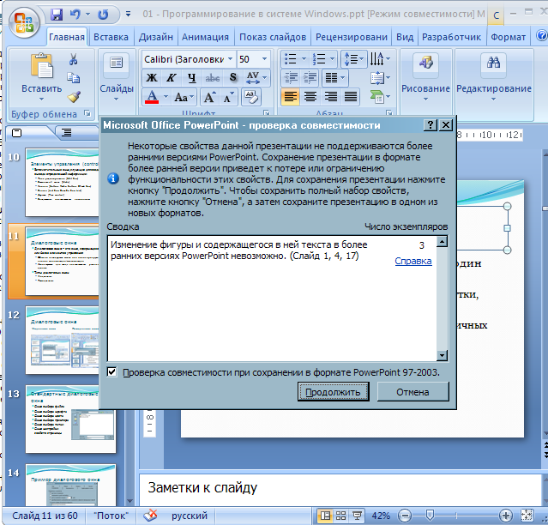
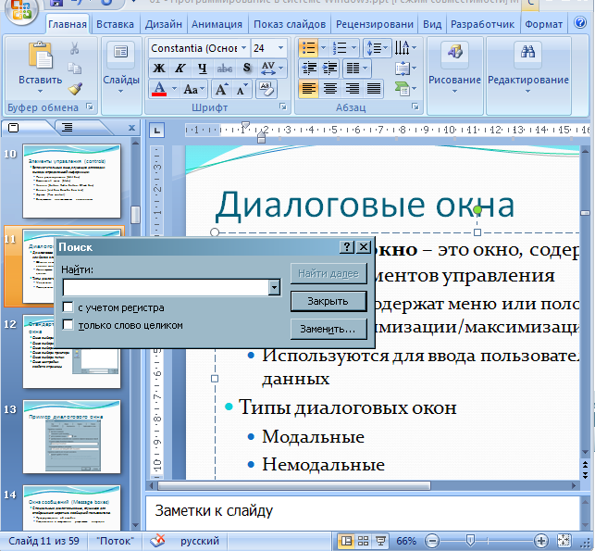
Диалоговые окна
Модальное окно
Немодальное окно

Slide 15
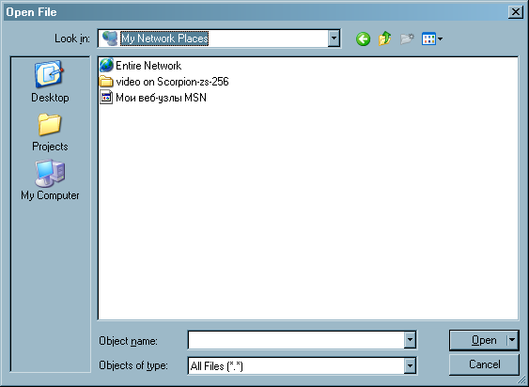
Стандартные диалоговые окна
Окно выбора файла
Окно выбора шрифта
Окно выбора цвета
Окно выбора принтера
Окно выбора папки
Окно настройки свойств страницы

Slide 16
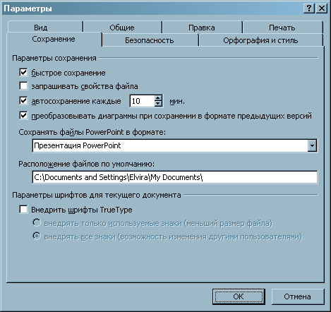
Пример диалогового окна

Slide 17
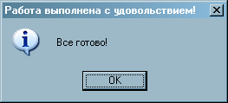
Окна сообщений (Message boxes)
Отображают стандартные короткие сообщения пользователю
Предупреждение об ошибке
Уведомление о завершении результатах операции

Slide 18
Приложение HelloWorld
int APIENTRY WinMain(HINSTANCE /*hInstance*/,
HINSTANCE /*hPrevInstance*/,
LPSTR /*lpCmdLine*/,
int /*nCmdShow*/)
{
MessageBox(
NULL,
L"Hello World",
L"Hi", MB_OK | MB_ICONINFORMATION
);
return 0;
}

Slide 19
Окно рабочего стола (Desktop Window)
Данное окно автоматически создается при загрузке ОС
Окно рабочего стола служит для отображения заднего фона окна и служит основой для размещения других окон

Slide 20
Создание окна
При создании окна приложение должно указать следующие атрибуты окна:
Имя класса окна
Имя окна
Основной и дополнительный стили окна
Положение и размер
Дескриптор родительского окна или окна-владельца
Дескриптор меню или дочернего окна
Дескриптор экземпляра приложения
Данные, характерные для приложения

Slide 21
Имя класса окна (Window Class Name)
Класс окна – это набор атрибутов, используемых в качестве шаблона при создании окна
Каждое окно относится к определенному классу
На основе класса окна приложение может создать произвольное количество окон
Окна, принадлежащие к одному классу ведут себя сходным образом
Кнопки нажимаются
Выпадающие списки выпадают
Поля редактирования текста позволяют вводить текст

Slide 22
Предопределенные классы окон
BUTTON
LISTBOX
COMBOBOX
STATIC
EDIT
MDICLIENT
RICHEDIT_CLASS
SCROLLBAR
И др.

Slide 23
Регистрация класса окна
Каждое приложение обладает своим поведением и внешним видом, поэтому сначала зарегистрирует в системе классы окон функцией RegisterClassEx()

Slide 24
const TCHAR CLASS_NAME[] = L"MainWndClass";
bool RegisterWndClass(HINSTANCE hInstance)
{
WNDCLASSEX wndClass = {
sizeof(wndClass), //UINT cbSize;
CS_HREDRAW | CS_VREDRAW, //UINT style;
&WindowProc, //WNDPROC lpfnWndProc;
0, //int cbClsExtra – кол-во доп. байт, связанных с классом;
0, //int cbWndExtra – кол-во доп. Байт, связанных с окном;
hInstance, //HINSTANCE hInstance;
NULL, //HICON hIcon;
LoadCursor(NULL, IDC_ARROW), //HCURSOR hCursor;
reinterpret_cast<HBRUSH>(COLOR_WINDOW), //HBRUSH hbrBackground;
NULL, //LPCTSTR lpszMenuName;
CLASS_NAME, //LPCTSTR lpszClassName;
NULL, //HICON hIconSm;
};
return RegisterClassEx(&wndClass) != FALSE;
}
https://docs.microsoft.com/en-us/windows/win32/api/winuser/ns-winuser-wndclassexw

Slide 25
Имя окна
Главное окно приложения и диалоговые окна отображают имя окна в строке заголовка
Некоторые элементы управления – внутри клиентской области
Edit box, Static text, Button
Некоторые элементы управления – не отображают вообще
List box, Combo box

Slide 26
Стили окна
Стиль окна – набор флагов, определяющий поведение и внешнего вида окна
Тип рамки, наличие и вид заголовка, наличие кнопок максимизации/минимизации
Окно может иметь несколько стилей окна
Объединяются при помощи операции |
Ряд стилей применяются к любым окнам, другие – к окнам определенного класса
Стиль ES_PASSWORD применим только к полям редактирования текста
Стиль WS_VISIBLE – к любым окнам

Slide 27
Положение и размеры окна
Положение и размеры окна задаются в пикселях
Положение окна – координаты верхнего левого угла окна относительно верхнего левого угла экрана, либо относительно родительского окна (для дочерних окон)

Slide 28
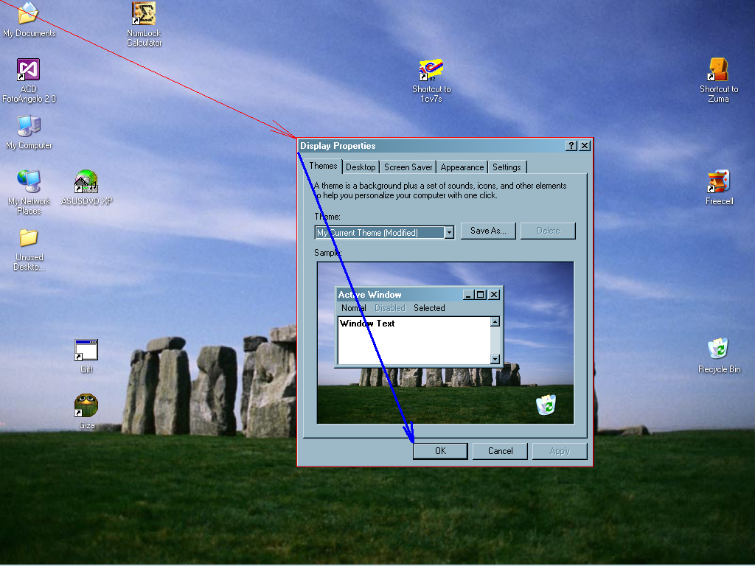

Slide 29
Дескриптор родительского окна
Некоторые окна могут иметь родителей
Такие окна называются дочерними
Родительские окна определяют систему координат своих дочерних окон
При разрушении родительского окна дочерние окна автоматически разрушаются
Окна без родителей – окна верхнего уровня (Top Level Window)

Slide 30
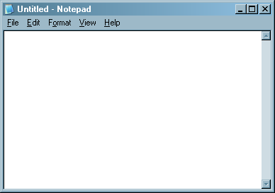
Идентификатор меню или идентификатор дочернего окна
Дочерние окна могут иметь идентификатор дочернего окна – уникальное значение, ассоциированное с данным дочерним окном
Система позволяет получить дескриптор дочернего окна по его идентификатору при помощи функции GetDlgItem
Окна, не являющиеся дочерними, могут иметь меню

Slide 31
Дескриптор экземпляра приложения (HINSTANCE)
Является идентификатором экземпляра запущенного приложения, либо загруженного DLL-модуля
Передается в качестве параметра функции WinMain
Для DLL-модулей – в DLL Main
Используется при создании окон, работы с ресурсами, потоками выполнения и т.п.
Разные модули внутри одного процесса могут регистрировать свои собственные классы окон, даже совпадающие по имени

Slide 32
Дескриптор Окна (Window Handle)
Каждое окно в системе после своего создания получает дескриптор – уникальный идентификатор, однозначно определяющий данное окно в системе
Данный идентификатор имеет тип HWND
Используется для управления созданным окном

Slide 33
Утилита Spy++
Входит в состав Visual Studio
Tools – Spy++
Позволяет просматривать свойства окон запущенных приложений
Позволяет отслеживать сообщения, отправляемые окнам

Slide 34
Создание окна на основе зарегистрированного класса
Создание окна осуществляется при помощи функции CreateWindowEx()
После своего создания окно является невидимым
Чтобы показать его, необходимо вызвать функцию ShowWindow()
Можно создать окно видимым изначально, задав ему стиль WS_VISIBLE при его создании

Slide 35
const TCHAR CLASS_NAME[] = L"MainWndClass";
const TCHAR WINDOW_TITLE[] = L"My first window";
HWND CreateMainWindow(HINSTANCE hInstance)
{
HWND hMainWindow = CreateWindowEx(
0, // DWORD dwExStyle
CLASS_NAME,
WINDOW_TITLE,
WS_OVERLAPPEDWINDOW, // DWORD dwStyle
CW_USEDEFAULT, CW_USEDEFAULT, // int x, y
CW_USEDEFAULT, CW_USEDEFAULT, // int width, height
nullptr, // HWND hWndParent
nullptr, // HMENU hMenu
hInstance,
nullptr); // LPVOID lpParam
return hMainWindow;
}
https://docs.microsoft.com/en-us/windows/win32/api/winuser/nf-winuser-createwindowexw

Slide 36
Сообщения
Обработка сообщений лежит в основе работы приложений Windows
Сообщения создаются системой и приложением в ответ на каждое событие, происходящее в Windows:
Движения мыши, нажатие клавиш, события таймера и т.п.
Многие GUI-приложения проводят большую часть времени в ожидании сообщений
Это позволяет оптимально использовать ресурсы процессора в условиях параллельной работы нескольких приложений

Slide 37
Что такое сообщение?
Сигнал, посылаемый приложению системой или другими приложениями при наступлении определенного события
В Windows SDK структура MSG определена следующим образом:
struct MSG
{
HWND hwnd; // дескриптор окна
UINT message; // идентификатор сообщения
WPARAM wParam; // параметр wParam
LPARAM lParam; // параметр lParam
DWORD time;// время отправки сообщения
POINT pt; // положение курсора мыши в момент создания сообщения
};

Slide 38
Маршрутизация сообщений и очередь сообщений
Сообщения хранятся в очереди сообщений
Принцип обработки: FIFO
Системная очередь сообщений
Хранит сообщения от устройств ввода
Очередь сообщений GUI-потока (thread)
Получает сообщения из системной очереди сообщений, адресованные окнам, созданным в этом потоке

Slide 39


Схема маршрутизации сообщений
Системная очередь сообщений
Приложение 1
Приложение 2
Очередь сообщений потока 1
Очередь сообщений потока 2
Очередь сообщений потока 1
Окно 1
Окно 2
Окно 3
Окно 4

Slide 40
Цикл выборки (обработки) сообщений
GUI-поток выбирает сообщения из своей очереди с использованием цикла выборки сообщений
Цикл, вызывающий функции:
GetMessage() извлекает сообщение из очереди
TranslateMessage() переводит нажатие виртуальных клавиш в символьные сообщения, которые считываются при следующем вызове GetMessage() или PeekMessage()
DispatchMessage() перенаправляет сообщение в оконную процедуру нужного окна

Slide 41
Простейший цикл обработки сообщений
MSG msg;
BOOL res;
while ((res = GetMessage(&msg, nullptr, 0, 0)) != 0)
{
if (res == -1)
{
// произошла ошибка - нужно обработать ее и, вероятно,
// завершить работу приложения
}
else
{
// Если это сообщение о нажатии виртуальной клавиши,
// то добавляем в очередь сообщений сообщения, несущие информацию о
// коде вводимого пользователем символа
TranslateMessage(&msg);
// передаем сообщение в соответствующую оконную процедуру
DispatchMessage(&msg);
}
}

Slide 42
Оконная процедура
Оконная процедура – функция внутри приложения, которая обрабатывает сообщения данного класса окон
Функция DispatchMessage передаёт сообщение в соответствующую оконную процедуру
Все окна одного класса по умолчанию используют одну и ту же оконную процедуру
Поведение и внешний вид окна определяются реакцией оконной процедуры на получаемые сообщения

Slide 43
Требования к оконной процедуре
Оконная процедура обрабатывает сообщения многих окон одного класса
Умеренное использование глобальных переменных
Оконная процедура должна быть реентерабельной
Возможен неявный рекурсивный вызов оконной процедуры
Минимизировать количество локальных переменных внутри оконной процедуры
Борьба со Stack Overflow

Slide 44
Оконная процедура
Оконная процедура имеет следующий прототип:
LRESULT CALLBACK WindowProc( HWND hwnd, // Окно, которому адресовано сообщение UINT uMsg, // Код сообщения WPARAM wParam, // Параметр wParam LPARAM lParam); // Параметр lParam

Slide 45
Оконная процедура по умолчанию
Для многих оконных сообщений в системе предусмотрено поведение по умолчанию
Перемещение окон
Минимизация/максимизация
Реакция на движения мыши
Все сообщения, не обрабатываемые явно в оконной процедуре приложения, должны направляться в оконную процедуру по умолчанию при помощи вызова функции
DefWindowProc()

Slide 46
Пример простейшей оконной процедуры главного окна приложения
LRESULT CALLBACK WindowProc(
HWND hwnd,
UINT uMsg,
WPARAM wParam,
LPARAM lParam)
{
switch (uMsg)
{
case WM_DESTROY:
// Помещаем сообщение WM_QUIT в очередь сообщений потока
PostQuitMessage(0);
break;
default:
return DefWindowProc(hwnd, uMsg, wParam, lParam);
}
return 0;
}

Slide 47
Вспомним цикл выборки сообщений
MSG msg;
BOOL res;
while ((res = GetMessage(&msg, nullptr, 0, 0)) != 0)
{
…
}
GetMessage
If the function retrieves a message other than WM_QUIT, the return value is nonzero.
If the function retrieves the WM_QUIT message, the return value is zero.

Slide 48
Перегрузка (Subclassing) оконной процедуры
В информации об окне система хранит адрес его оконной процедуры
При посылке сообщения окну система вызывает оконную процедуру конкретного окна
Subclassing – технология, позволяющая перехватывать и обрабатывать сообщения в обход оригинальной оконной процедуры

Slide 49
Принцип SubClassing’а
Приложение подменяет адрес оконной процедуры окна или оконного класса на адрес собственной оконной процедуры подкласса (subclass procedure)
Новая оконная процедура может:
Передать в оригинальную оконную процедуру без изменения
Изменить сообщение и передать оригинальную оконную процедуру
Обработать сообщение самостоятельно
Похоже на паттерн «декоратор»
Subclassing возможет лишь в рамках одного процесса

Slide 50
Как работает Subclassing
Установить адрес новой оконной процедуры
SetWindowLongPtr(hWnd, GWLP_WNDPROC, reinterpret_cast<LONG_PTR>(&NewWindowProc));
Получить адрес оконной процедуры окна:
auto oldProc = reinterpret_cast<WNDPROC>(GetWindowLongPtr(hWnd, GWLP_WNDPROC));
Вызывать предыдущую оконную процедуру:
CallWindowProc(wndProc, hWnd, msg, wParam, lParam)

Slide 51
Принцип сабклассинга
Window
OriginalWindowProc
CustomWindowProc

Slide 52
Виды Subclassing’а
Instance subclassing
У созданного окна заменяется адрес оконной процедуры
Global Subclassing
Подменяется адрес оконной процедуры целого класса окон

Slide 53
Superclassing
Это технология, позволяющая создать новый класс окна с базовой функциональностью существующего класса + добавить собственную функциональность
Часто применятся для расширения функционала существующих стандартных элементов управления

Slide 54
Собираем всё вместе
int WINAPI WinMain( HINSTANCE hInstance,
HINSTANCE /*hPrevInstance*/, LPSTR /*lpCmdLine*/, int nCmdShow)
{
if (!RegisterWndClass(hInstance))
{
return 1;
}
HWND hMainWindow = CreateMainWindow(hInstance);
if (!hMainWindow)
{
return 1;
}
// Показываем главное окно приложения
ShowWindow(hMainWindow, nCmdShow);
UpdateWindow(hMainWindow);
return MainLoop();
}

Slide 55
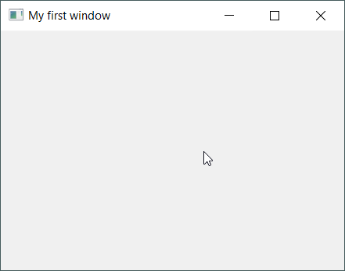
Результат

Slide 56
Как связать экземпляр C++ класса с окном?
Создав окно, сохранить адрес экземпляра в данных окна, используя SetWindowLongPtr(hWnd, GWLP_USERDATA, addr)
Сделать оконную процедуру статическим методом класса
Статические методы могут конвертироваться указатели на функции
В оконной процедуре извлечь адрес окна функцией GetWindowLongPtr(hWnd, GWLP_USERDATA) и преобразовать его к указателю на нужный класс
Вызвать метод класса

Slide 57
Как связать C++ класс с окном (простой способ)
Использовать UI-библиотеку или фреймворк
WTL
MFC
wxWidgets
Qt
…

Slide 58
Часто используемые сообщения

Slide 59
Сообщение WM_CREATE
Уведомление о создании экземпляра окна.
Вызывается в ходе создания окна при помощи CreateWindowEx()
В обработчике сообщения можно выполнить дополнительную инициализацию окна

Slide 60
Сообщение WM_MOVE
Посылается окну после его перемещения
Сообщение WM_MOVING посылается окну во время его перемещения
Приложение может изменить положение окна в обработчике данного сообщения

Slide 61
Сообщение WM_SIZE
Посылается окну после изменения его размеров
Сообщение WM_SIZING посылается во время изменения размеров окна
Приложение может изменить размеры и положение окна в обработчике данного сообщения

Slide 62
Особенности графического вывода в многозадачной среде
В многозадачных ОС одновременно могут работать несколько приложений
Приложения создают окна, которые используют общую площадь экрана монитора, перекрывая друг друга

Slide 63
Эта ситуация динамически изменяется
Подобно тому, как на обычном столе человек может перекладывать бумажные документы с места на место, пользователь графической ОС может переключаться между окнами, перемещать их по экрану
При этом ранее закрытые области экрана и окон должны своевременно показывать пользователю ранее скрытую часть информации
Такой подход позволяет обеспечить интуитивно понятное поведение графического интерфейса пользователя

Slide 64

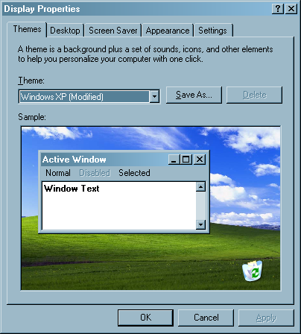
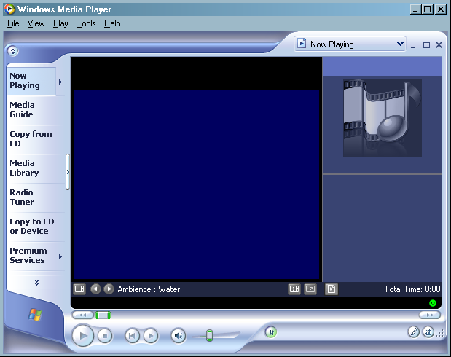

Slide 65
Роль операционной системы Windows
ОС Windows хранит информацию обо всех окнах в системе
Пользовательские приложения не имеют прямого доступа к этой информации
Все операции над окнами возможны только через функции ОС, принимающие дескриптор окна
Windows отслеживает изменения во взаимном положении окон, определяет области требующие перерисовки и уведомляет приложения посредством отсылки сообщений

Slide 66
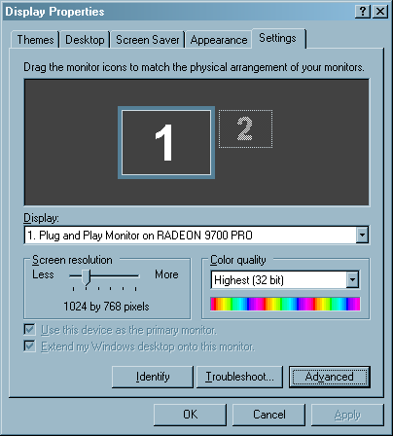
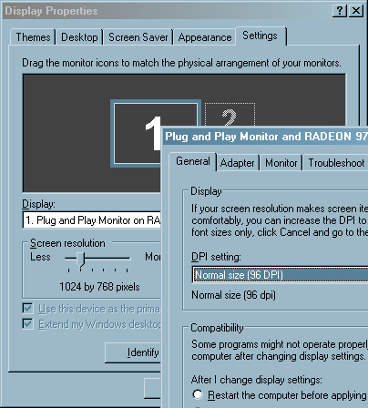
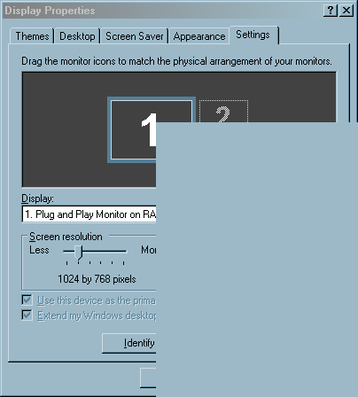
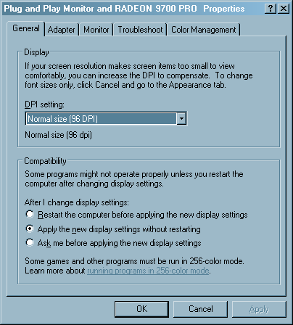
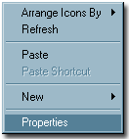

Приложение производит рисование графического содержимого окна
WM_ERASEBKGND
WM_PAINT
Приложение очищает задний фон окна
Область окна требующая отрисовки содержимого
Недействительная область окна

Slide 67
Сообщение WM_ERASEBKGND
Посылается окну в тот момент, когда его фон должен быть очищен
Это подготовка недействительной области окна к отрисовке
Приложение может использовать это сообщение для заполнения заднего фона окна каким-нибудь узором
Оконная процедура по умолчанию просто заполняет задний фон кистью, указанной при регистрации класса окна

Slide 68
Сообщение WM_PAINT
Посылается окну в том случае, когда какая-то часть его клиентской области требует перерисовки
Приложение вызывало функцию RedrawWindow() или UpdateWindow()
Область окна стала недействительной при сворачивании/перемещении окна на верхнем уровне

Slide 69
Обработка сообщения WM_PAINT
LRESULT CALLBACK MainWndProc(
HWND hWnd, UINT uMsg, WPARAM wParam, LPARAM lParam)
{
switch (uMsg)
{
case WM_PAINT:
{
PAINTSTRUCT ps;
HDC dc = BeginPaint(hWnd, &ps);
// выполняем рисование
// ...
EndPaint(hWnd, &ps);
}
break;
// обработка остальных сообщений
}
}

Slide 70
class PaintDC
{
public:
PaintDC(HWND hWnd)
: m_hWnd(m_hWnd)
, m_dc(BeginPaint(hWnd, &m_ps)) {
if (!m_dc) {
throw std::runtime_error("BeginPaint failed");
}
}
PaintDC(const PaintDC&) = delete;
PaintDC& operator=(const PaintDC&) = delete;
operator HDC() const noexcept { return m_dc; }
~PaintDC() {
EndPaint(m_hWnd, &m_ps);
} private:
HWND m_hWnd;
PAINTSTRUCT m_ps;
HDC m_dc;
};

Slide 71
Сообщение WM_DESTROY
Посылается окну перед его уничтожением
Дочерние окна получают данное сообщение вслед за родительским
При уничтожении главного окна приложения обычно происходит вызов функции PostQuitMessage()

Slide 72
Сообщение WM_QUIT
Данное сообщение посылается потоку (а не окну) в качестве запроса на завершение его работы
Функция GetMessage() возвращает значение 0 при извлечении сообщения WM_QUIT

Slide 73
Шаги для создания оконного приложения для ОС Windows
Регистрация класса окна
Создание главного окна приложения
Выборка сообщений из цикла обработки сообщений
Обработка сообщений в оконной процедуре окна

